Slide 1
WIE FINDEST DU … ?

Slide 2
MODELL 1

Slide 3
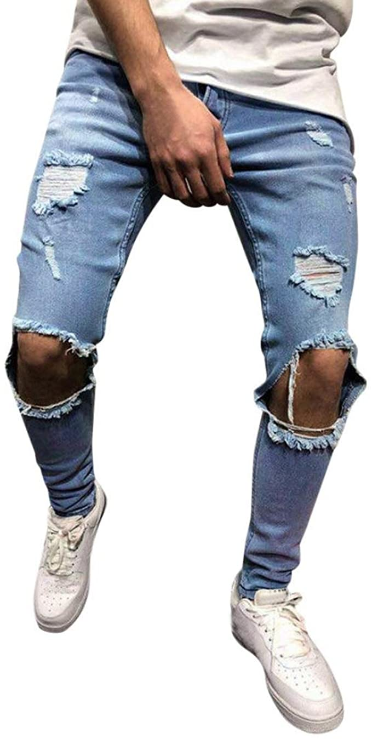
sportlich
klassisch
elegant
lässig
cool
stylisch
originell
toll
hässlich
schön
okay
schrecklich
Wie findest du die Jeans?
Ich finde cool.
die Jeans
sie
Ich mag sie!

Slide 4
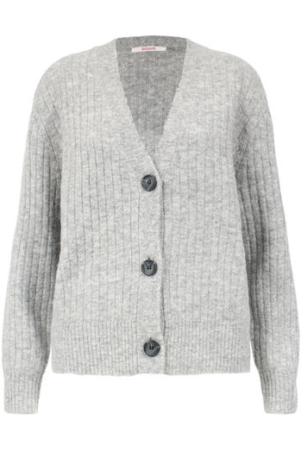
sportlich
klassisch
elegant
lässig
cool
stylisch
originell
toll
hässlich
schön
okay
schrecklich
Wie findest du die Strickjacke?
Ich finde sie …
Ich mag sie (nicht)!

Slide 5
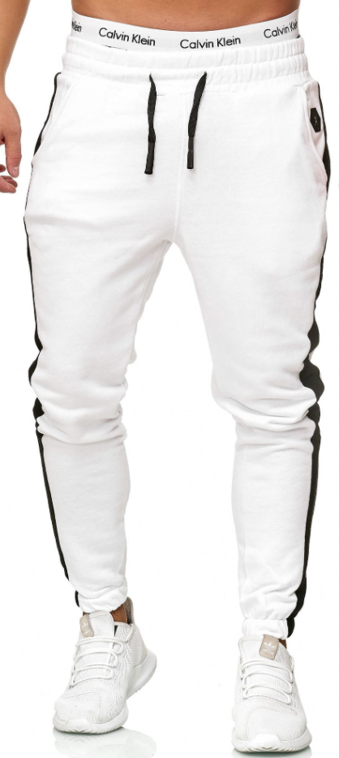
sportlich
klassisch
elegant
lässig
cool
stylisch
originell
toll
hässlich
schön
okay
schrecklich
Wie findest du die Jogginghose?
Ich finde sie …
Ich mag sie (nicht)!

Slide 6
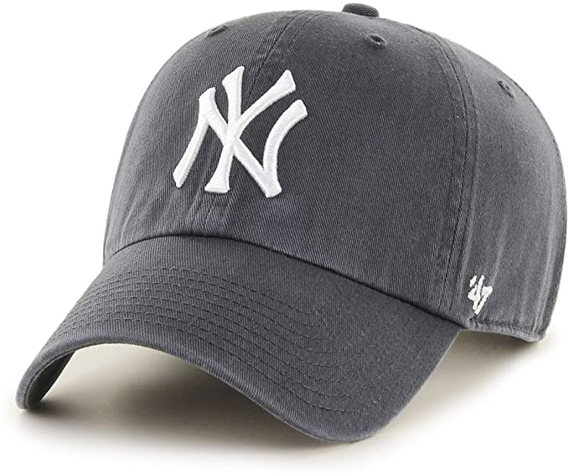
sportlich
klassisch
elegant
lässig
cool
stylisch
originell
toll
hässlich
schön
okay
schrecklich
Wie findest du die Kappe?
Ich finde sie …
Ich mag sie (nicht)!

Slide 7
MODELL 2

Slide 8
sportlich
klassisch
elegant
lässig
cool
stylisch
originell
toll
hässlich
schön
okay
schrecklich
Wie findest du die Schuhe?
Ich finde okay.
die Schuhe
sie
Ich mag sie!

Slide 9
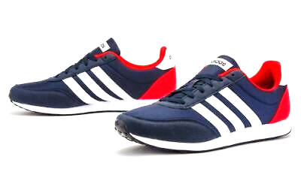
sportlich
klassisch
elegant
lässig
cool
stylisch
originell
toll
hässlich
schön
okay
schrecklich
Wie findest du die Turnschuhe?
Ich finde sie …
Ich mag sie (nicht)!

Slide 10
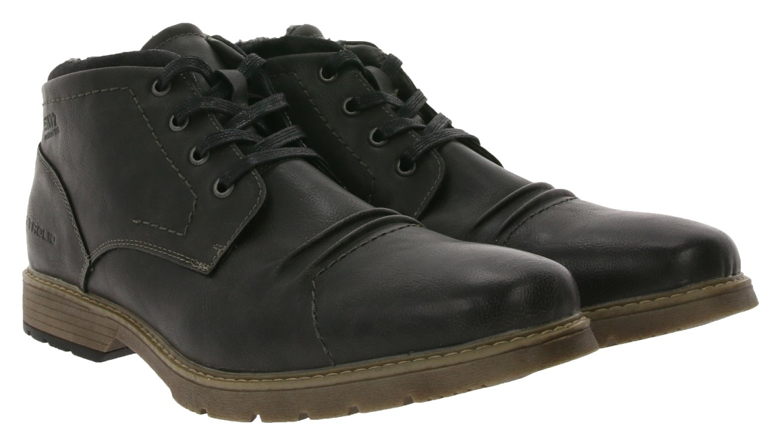
sportlich
klassisch
elegant
lässig
cool
stylisch
originell
toll
hässlich
schön
okay
schrecklich
Wie findest du die Schuhe?
Ich finde sie …
Ich mag sie (nicht)!

Slide 11
MODELL 3

Slide 12
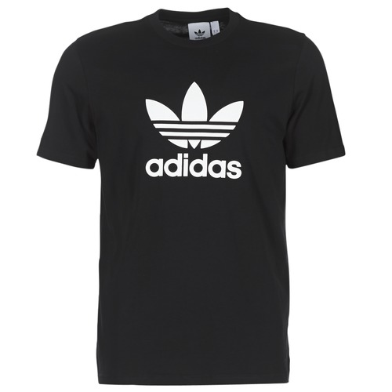
sportlich
klassisch
elegant
lässig
cool
stylisch
originell
toll
hässlich
schön
okay
schrecklich
Wie findest du das T-Shirt?
Ich finde schön.
das T-Shirt
es
Ich mag es!

Slide 13
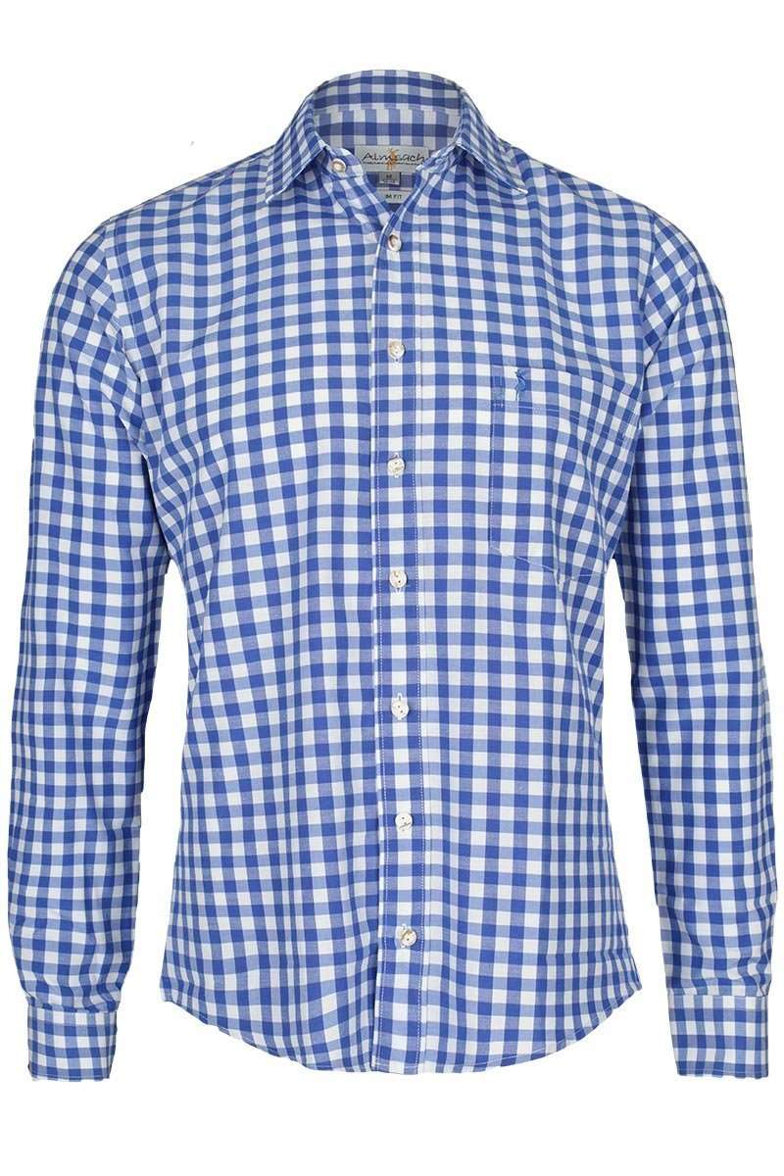
sportlich
klassisch
elegant
lässig
cool
stylisch
originell
toll
hässlich
schön
okay
schrecklich
Wie findest du das Hemd?
Ich finde es …
Ich mag es (nicht)!

Slide 14
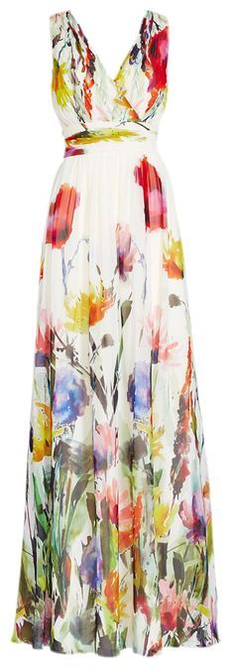
sportlich
klassisch
elegant
lässig
cool
stylisch
originell
toll
hässlich
schön
okay
schrecklich
Wie findest du das Kleid?
Ich finde es …
Ich mag es (nicht)!

Slide 15
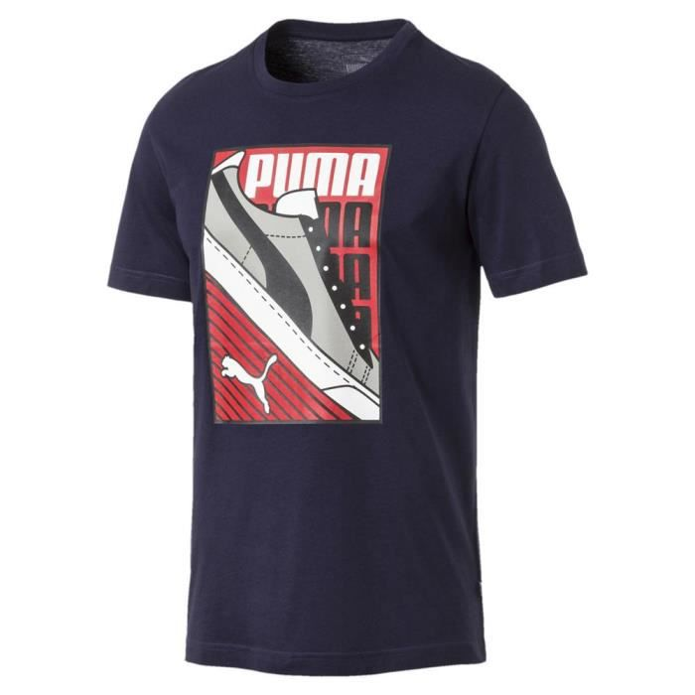
sportlich
klassisch
elegant
lässig
cool
stylisch
originell
toll
hässlich
schön
okay
schrecklich
Wie findest du das T-Shirt?
Ich finde es …
Ich mag es (nicht)!

Slide 16
MODELL 4

Slide 17
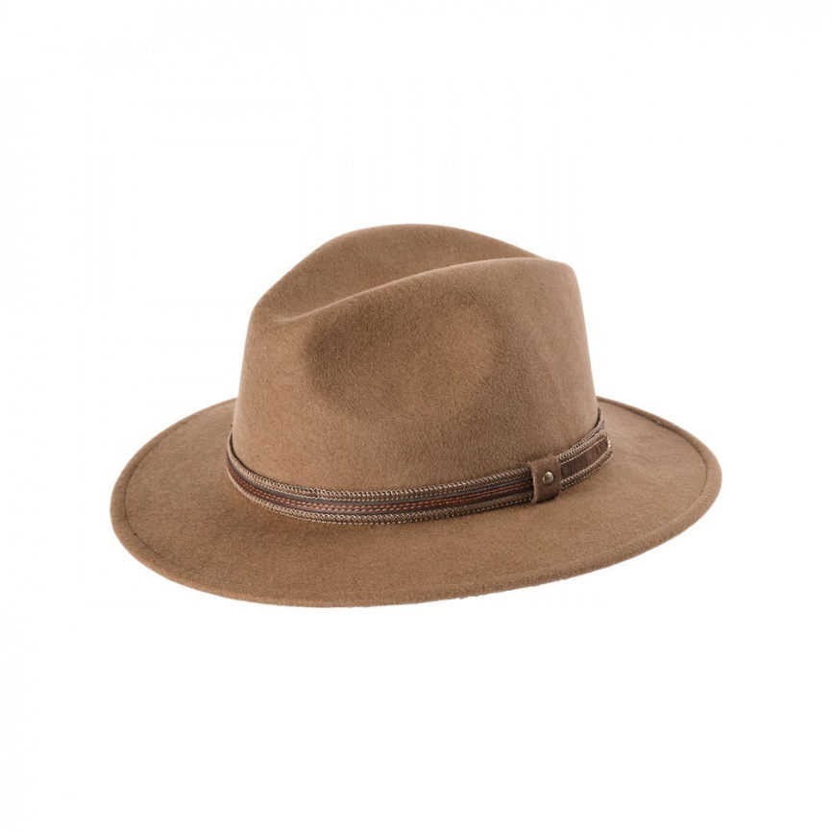
sportlich
klassisch
elegant
lässig
cool
stylisch
originell
toll
hässlich
schön
okay
schrecklich
Wie findest du den Hut?
Ich finde klassisch.
den Hut
ihn
Ich mag ihn (nicht)!

Slide 18
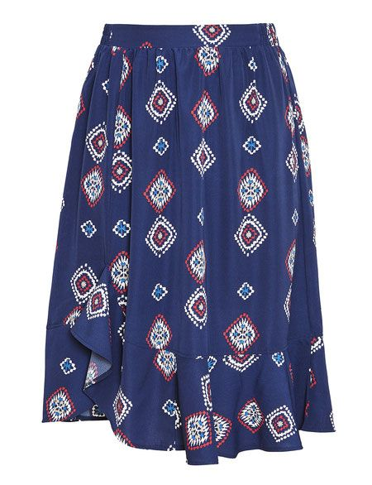
sportlich
klassisch
elegant
lässig
cool
stylisch
originell
toll
hässlich
schön
okay
schrecklich
Wie findest du den Rock?
Ich finde ihn …
Ich mag ihn (nicht)!

Slide 19
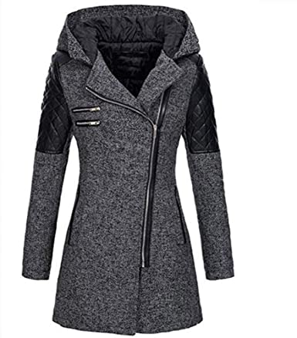
sportlich
klassisch
elegant
lässig
cool
stylisch
originell
toll
hässlich
schön
okay
schrecklich
Wie findest du den Mantel?
Ich finde ihn …
Ich mag ihn (nicht)!

Slide 20
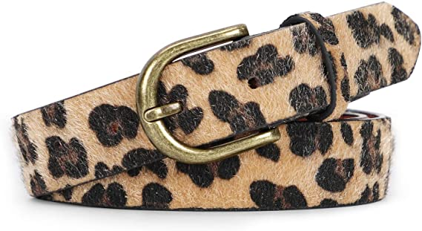
sportlich
klassisch
elegant
lässig
cool
stylisch
originell
toll
hässlich
schön
okay
schrecklich
Wie findest du den Gürtel?
Ich finde ihn …
Ich mag ihn (nicht)!

Slide 21
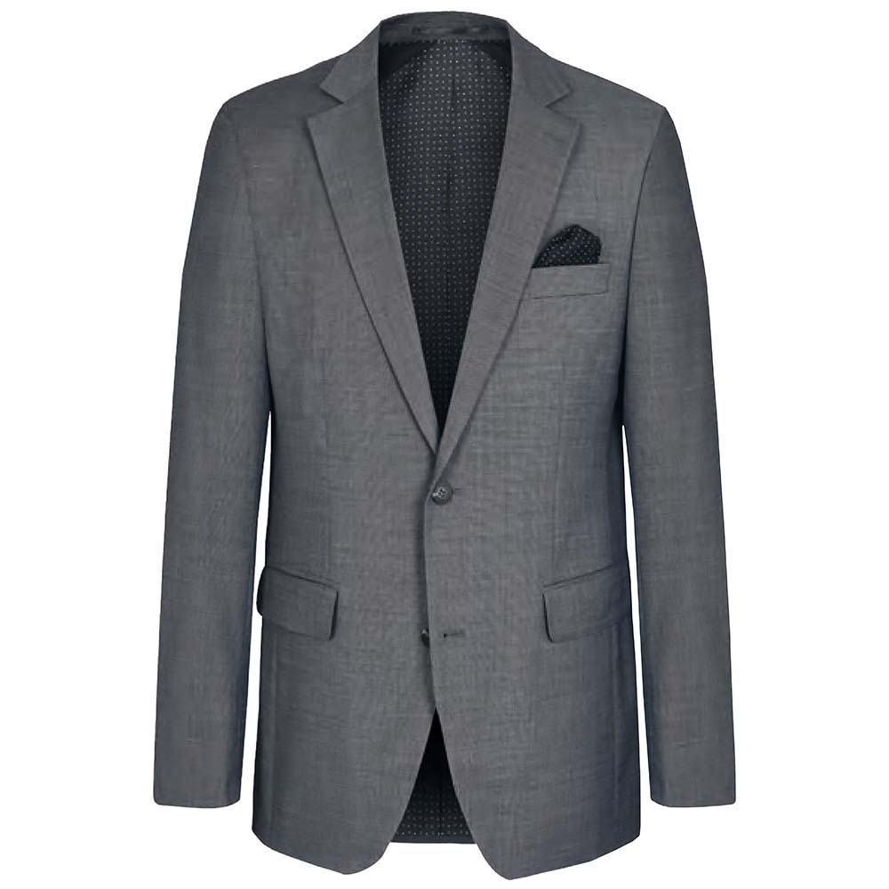
sportlich
klassisch
elegant
lässig
cool
stylisch
originell
toll
hässlich
schön
okay
schrecklich
Wie findest du den Sakko?
Ich finde ihn …
Ich mag ihn (nicht)!

Slide 22
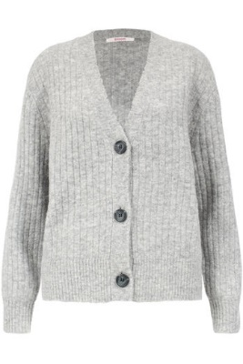
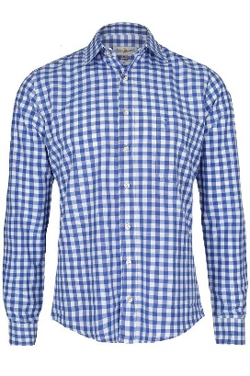
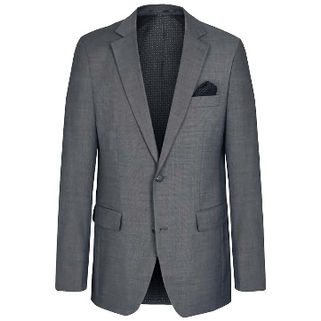
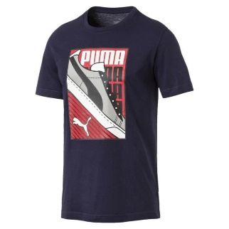
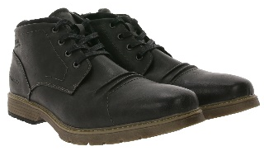
Ich finde den / die / das / die …
Ich mag ihn / sie / es / sie (nicht)!

Slide 23
(Arbeitsblatt)

Slide 24
Ich finde den Mantel hässlich. Ich mag ihn nicht.
Ich finde die Jeans cool. Ich mag sie.
Ich finde das T-Shirt schön. Ich mag es.
Ich finde die Schuhe schrecklich. Ich mag sie nicht.

Slide 25
Bilan grammatical :
Les pronoms personnels à l’accusatif (accusatif = C.O.D.) :
Magst du mich?
(1ère personne)
Ich mag dich!
(2ème personne)
Ich finde den Mantel schön.
ihn
(3ème personne au masculin)
Ich finde die Kappe super.
sie
(3ème personne au féminin)
Ich finde das T-Shirt cool.
es
(3ème personne au neutre)

Slide 26
(Übungsheft Seite 45)

Slide 28
(Buch Seite 63)

Slide 29
